Slide 1

Restitution Rallye Data : Analyse prédictive de consommation en ressources techniques des projets
Laurence Délot – DSI RCGP / DSBI-BDATA
aka LaurenceD – team AloneInTheTeam

Slide 2
Quelques infos générales pour commencer
Nom d’équipe : AloneInTheTeam
Nb Participant : 1 comme le nom de l’équipe l’évoque
Nombre de Kaggles déjà réalisées : 0 ! C’est une première que ce soit en interne ou externe
Choix du langage : Python
Version Python : 3.7.3 via Anaconda version de Mars 2019
OS : poste e-buro Windows 7
Première soumission : mercredi 05/06 à 20h27
Premier Score : 0,50 (je m’attendais à pire)
Nombre de soumissions : 8
Nombre de versions de Notebooks : 20

Slide 3
Rappel du contexte
Présentation du sujet par les Métiers , ce qu’il faut retenir :
- Les projets commandent des ressources techniques CPU / RAM / Datastore / VM, mais n’évaluent pas toujours bien leur besoin réel. Les demandes sont parfois sous-dimensionnées, parfois surdimensionnés. Les erreurs sont chronophages.
- Le score des projets (mauvais / moyen / bon) est actuellement calculé par une formule Excel sur les valeurs de captation et livraison.
- Peu d’historique à date (27 lignes en train, 12 lignes en test)
- Les écarts entre les captations et les livraisons sont surtout problématiques sur CPU et RAM, moins sur les Datastore et encore moins sur les VM
- Les captations à 0 ne sont pas des erreurs ou données manquantes → projets livrés au fur et à mesure

Slide 4
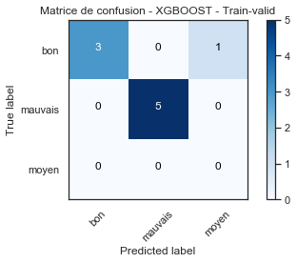
Démarche 1/3
Type de question posée par le Métier
Trouver le score des projets représentant les écarts entre leurs captations et livraisons de ressources → Classification multi-classe des valeurs ‘bon’, ‘moyen’, ‘mauvais’
Métrique : Performance globale
= bonnes prédictions / total des prédictions
→ maximiser la diagonale entourée en vert
Accuracy for XGBoost on CV data: 0.8888888888888888

Slide 5
Démarche 2/3
Préparation du Notebook:
Récupération de bouts de code d’autres projets :
- Les librairies,
- Chargement des fichiers TRAIN et TEST (soumission),
- préparation des données (train / validation / test),
- Modèles,
- Éléments graphiques (répartition des classes, Matrice de corrélation, Matrices de confusion)
Bout de code récupérés sur internet :
- Fonction de préparation générique des données de train et des données test
- Fonction d’exécution des prédictions sur plusieurs modèle + affichage / écriture des résultats en CSV

Slide 6
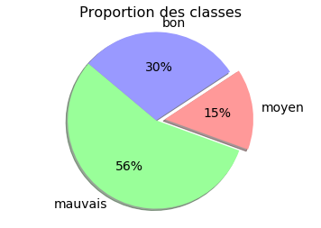
Démarche 3/3
Difficultés à gérer :
- Le volume light du fichier de train : 27 observations
Comment couper au mieux les données de train et validation ? Il est arrivé que la classe ‘moyen’ soit absente en validation. 30% du dataset pour la validation
Cross-validation contrainte sur XGBoost
- Sous-représentation de la classe Score ‘moyen’
Impossible d’utiliser une librairie (SMOTE) qui gère les déséquilibres → pas assez d’observations
- Sur apprentissage ?
Score souvent meilleur en train/validation que sur le fichier test à soumettre
- Quels algorithmes tester ?
Les stars de kaggles : XGBoost, Random Forest, lightGBM
Les classiques : Régression logistique, Decision Tree, Naive Bayes, SVM, KNN, Multi-layer Perceptron

Slide 7
Synthèses des étapes 1/4
1ère version de notebook exploitable :
Utilisation des 8 features capt/liv avec des valeurs recalées sur un intervalle de 0 à 1
Création d’1 feature : INFRA_dif = 1 si l’INFRA captation est différente de l’infra livrée, 0 sinon
Modèle : Random Forest, Résultat de soumission = 0,5
Conclusion : peut mieux faire, mais le notebook fonctionne bien. Variable INFRA_dif peu significative
2ème version de notebook, ajout de nouvelles variables :
Création de 4 features = Valeur absolue de la différence ‘captation – livraison’ pour chaque item
Modèle : XGBoost, Résultat de soumission = 0,83
Conclusion : belle progression avec simplement des soustractions, confirmation variable INFRA_dif inutile
Question : Est-ce possible de faire mieux avec ce jeu de données ? Peut-être avec des features plus complexes ?

Slide 8
Synthèses des étapes 2/4
D’autres versions avec nouvelles feature:
Coefficients multiplicateurs et ratios entre les données ‘capt’ et ‘liv’
Coef mul (x4) = Max(capt, liv) / min(capt,liv) → toute valeur à 0 est ramenée à 1 pour éviter une div/0
Ratio (x4) = Min(capt, liv) / max(capt,liv) → toute valeur à 0 est ramenée à 1 pour éviter une div/0
Coefficients multiplicateurs corrigés entre les données ‘capt’ et ‘liv’ – fixé à 1 si capt = 0 qqsoit la valeur de liv
Coef mul (x4) = 1 si (capt = 0), sinon = Max(capt, liv) / min(capt,liv)
Spécificité du quadruple zéro en capt
= 1 si 4 zéros sur les 4 valeurs Capt sinon = 0
Sommes de différences :
dif cpu + dif ram
dif cpu + dif ram + dif datastore
dif cpu + dif ram + dif datastore + dif vm
dif datastore + dif vm
Multiplications de coef multiplicateurs recalés CPU et RAM
Coef mul CPU x Coef mul RAM
Moyennes des coef multiplicateurs recalés CPU et RAM
(Coef mul CPU + Coef mul RAM) / 2

Slide 9

Synthèses des étapes 3/4
D’autres versions avec nouvelles feature:
Différences capt/liv parfaites sur les 2 items CPU et RAM
Valeur 1 ou 0 : 1 = les dif CPU et dif RAM sont à 0, 0 = il y a un écart au moins sur 1 des items
Mise en évidence des différences capt/liv parfaites
Valeur de 0 à 4 : 0 = aucun item parfait, … , 4 = Les 4 items parfaits
Features combinées, les valeurs de seuils sont totalement arbitraires :
une dif CPU > 100, une dif RAM > 100, 4 zéros en captation → 3 feature pour en construire 1 de synthèse
1 si les 3 features sont à 1, sinon 0
Fort coef multiplicateur sur CPU et RAM mais différences catp/liv peu élevées → 4 feature pour en construire 1 de synthèse (1 si les coef mul de CPU et RAM sont >= 2, dif CPU < 50, dif RAM < 50)
1 si les 4 features sont à 1, sinon 0

Slide 10
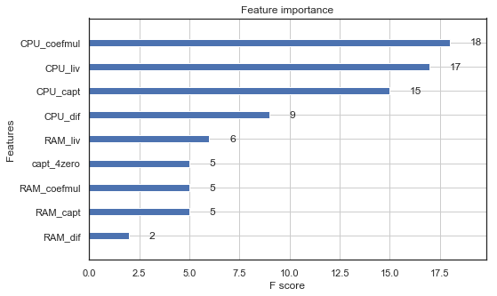
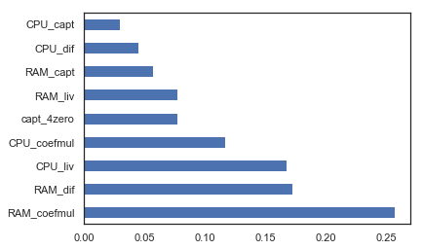
Synthèse des étapes 4/4
Observations sur toutes les tentatives :
Les feature compliquées sont loin d’être les plus efficaces
Les feature importance sont très mouvantes d’un modèle à un autre et selon le découpage du jeu de train/validation
Finalement que l’on tune les modèles Random Forest et XGBoost ou non, les résultats ne diffèrent que très peu des mêmes modèles non tunés
Pour un même jeu de données, certains modèles sont « laxistes » et d’autres « sévères ». La vérité est probablement entre les 2 …
 | Score_rf_cv | Score_rf | Score_xgb_cv | Score_xgb
0 | bon | bon | bon | bon
1 | bon | bon | bon | mauvais
2 | mauvais | mauvais | mauvais | mauvais
3 | bon | bon | bon | bon
4 | mauvais | mauvais | mauvais | mauvais
5 | moyen | moyen | moyen | moyen
6 | mauvais | mauvais | mauvais | mauvais
7 | mauvais | mauvais | mauvais | mauvais
8 | mauvais | mauvais | mauvais | mauvais
9 | mauvais | mauvais | mauvais | mauvais
10 | moyen | moyen | mauvais | mauvais
11 | moyen | moyen | moyen | moyen
XGBoost
Random Forest

Slide 11
Étape finale 1/2
Et si on prenait le score de quelques modèles et qu’on le moyennait ?
Test sur les méthodes type arbres de décision, souvent efficaces en Kaggle et qui ont été plus constantes que les autres dans les performances depuis le début :
Random Forest (non tuné)
XGBoost (non tuné)
LightGBM
Les features ?
Les plus simples et on laisse de côté les feature qui comparent les Datastore et VM (cf. Présentation du Métier). On en garde 9 :
 | CPU_capt | RAM_capt | CPU_liv | RAM_liv | CPU_dif | RAM_dif | CPU_coefmul | RAM_coefmul | capt_4zero
0 | 80 | 320 | 80 | 160 | 0 | 160 | 1.000000 | 2.000000 | 0
1 | 148 | 592 | 116 | 464 | 32 | 128 | 1.275862 | 1.275862 | 0
2 | 44 | 150 | 12 | 40 | 32 | 110 | 3.666667 | 3.750000 | 0
3 | 144 | 576 | 144 | 576 | 0 | 0 | 1.000000 | 1.000000 | 0
4 | 0 | 0 | 51 | 124 | 51 | 124 | 51.000000 | 124.000000 | 1
5 | 0 | 0 | 9 | 19 | 9 | 19 | 9.000000 | 19.000000 | 1
6 | 8 | 3 | 80 | 160 | 72 | 157 | 10.000000 | 53.333333 | 0
7 | 1 | 592 | 116 | 464 | 115 | 128 | 116.000000 | 1.275862 | 0
8 | 44 | 10 | 12 | 40 | 32 | 30 | 3.666667 | 4.000000 | 0
9 | 1 | 57 | 144 | 5 | 143 | 52 | 144.000000 | 11.400000 | 0
10 | 0 | 0 | 51 | 12 | 51 | 12 | 51.000000 | 12.000000 | 1
11 | 0 | 0 | 9 | 19 | 9 | 19 | 9.000000 | 19.000000 | 1
Existantes
Créées

Slide 12
Étape finale 2/2
Score des 3 modèles → réponse moyennée
Mauvais = 1, moyen = 2, bon = 3
 | Score_rf | Score_xgb | Score_Lgbm | Somme | Div | Div_arr | Reponse
0 | 3 | 3 | 3 | 9 | 3.000000 | 3.0 | bon
1 | 3 | 1 | 3 | 7 | 2.333333 | 2.0 | moyen
2 | 1 | 1 | 1 | 3 | 1.000000 | 1.0 | mauvais
3 | 3 | 3 | 3 | 9 | 3.000000 | 3.0 | bon
4 | 1 | 1 | 1 | 3 | 1.000000 | 1.0 | mauvais
5 | 2 | 2 | 2 | 6 | 2.000000 | 2.0 | moyen
6 | 1 | 1 | 1 | 3 | 1.000000 | 1.0 | mauvais
7 | 1 | 1 | 1 | 3 | 1.000000 | 1.0 | mauvais
8 | 1 | 1 | 1 | 3 | 1.000000 | 1.0 | mauvais
9 | 1 | 1 | 1 | 3 | 1.000000 | 1.0 | mauvais
10 | 2 | 1 | 1 | 4 | 1.333333 | 1.0 | mauvais
11 | 2 | 2 | 2 | 6 | 2.000000 | 2.0 | moyen

Slide 13
Réflexions et conclusion
Modélisation borderline
100% de performance globale, oui mais … Sur un jeu de données aussi light, qu’est-ce que ça vaut ? Est-ce un coup de chance ?
Pas de valeur apportée par la prédiction
Finalement, le challenge était de retrouver le même résultat que la formule Excel. Quelle valeur amène le Machine Learning alors que Excel calculera toujours parfaitement et rapidement, surtout sur peu de données ?
La prédiction est réalisée post-livraison, le mal est déjà fait
Piste de réorientation de la question Métier : le sujet devrait plutôt être regardé dès que les captations sont effectuées, bien avant les livraisons. Ce pourrait être une prédiction de risque d’écarts des projets entre leurs captations et livraisons, en fonction de leurs historiques (le projet X a-t-il tendance à toujours être mauvais ou bon ? Captations extrêmes ? Autres données non présentes dans l’actuel jeu de données …)
Conclusion : Pas d’industrialisation du sujet avec trop peu de données et sous l’angle présenté en Rallye Data

Slide 14
Merci

